Slide 1
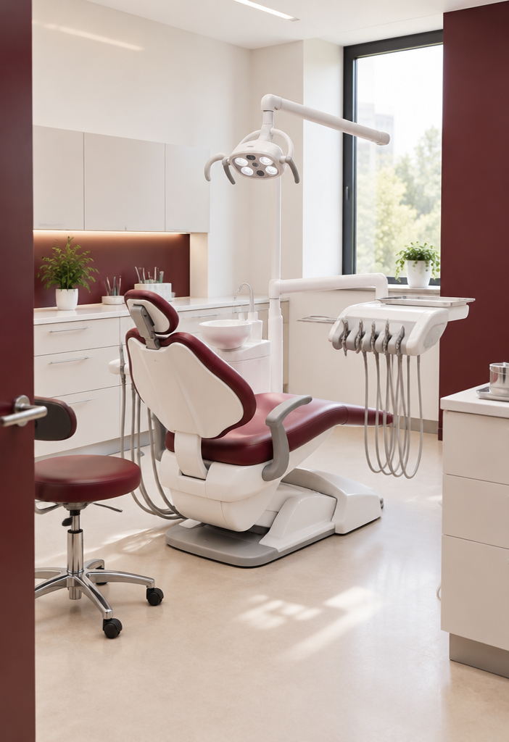



Hệ thống quản lý
phòng khám nha khoa
Khoa: Công nghệ thông tin
Giảng viên: Trần Thị Anh Thi
Môn: Phát triển ứng dụng
Thành Viên:
Nguyễn Trường Giang
Trịnh Hoàng Nam
Nguyễn Tấn Du
Trương Gia Phú

Slide 2
Giới thiệu dự án và đặt vấn đề
Tại sao cần một hệ thống quản lý phòng khám nha khoa chuyên nghiệp?
GIỚI THIỆU DỰ ÁN
ĐẶT VẤN ĐỀ
Nhóm xây dựng một ứng dụng quản lý tập trung các nghiệp vụ của phòng khám nha khoa, theo dõi quá trình phục vụ bệnh nhân từ lúc tiếp nhận đến khi khám, điều trị và thanh toán.
Khi quy trình được quản lý thủ công hoặc dữ liệu nằm rời rạc ở nhiều bộ phận, phòng khám dễ phát sinh chậm trễ, nhầm lẫn và khó kiểm soát hoạt động.
CHỨC NĂNG
• Hồ sơ bệnh nhân và lịch hẹn
• Khám, chẩn đoán, chỉ định cận lâm sàng và đơn thuốc
• Dịch vụ, bảng giá, hóa đơn, kho thuốc và báo cáo
LỊCH HẸN & TIẾP NHẬN
Dễ trùng hoặc bỏ sót lịch; khó sắp xếp thứ tự và phân luồng bệnh nhân.
HỒ SƠ BỆNH NHÂN
NGƯỜI DÙNG
Quản trị viên, quản lý phòng khám, lễ tân, bác sĩ, kỹ thuật viên và bộ phận dược.
Tra cứu lịch sử khám, kết quả và thông tin điều trị mất thời gian.
PHỐI HỢP NGHIỆP VỤ
Thông tin giữa khám, chỉ định cận lâm sàng, kê đơn và cấp thuốc có thể thiếu liền mạch.
QUY TRÌNH TỔNG QUÁT
Tiếp nhận → Khám & điều trị → Thanh toán → Cấp thuốc / Báo cáo
THU PHÍ & KHO THUỐC
Khó đối soát hóa đơn, tổng hợp doanh thu và theo dõi tồn kho, hạn dùng nếu thiếu dữ liệu tập trung.
VÌ VẬY, NHÓM
đề xuất hệ thống quản lý tập trung để chuẩn hóa quy trình, phân quyền theo vai trò, lưu vết thao tác và hỗ trợ thống kê chính xác hơn.
02

Slide 3
Quy trình nghiệp vụ chính
Một hành trình liên tục, có kiểm soát tại mỗi điểm chuyển giao
TIẾP NHẬN
KHÁM BAN ĐẦU
CẬN LÂM SÀNG
KẾT LUẬN · KÊ ĐƠN
THANH TOÁN · NHẬN THUỐC
PHÂN QUYỀN
THEO VAI TRÒ
ICD-10
CHUẨN HÓA
CẢNH BÁO THUỐC
& LIỀU TỐI ĐA
FEFO
CẢNH BÁO < 60 NGÀY
HÓA ĐƠN DUY NHẤT
PHÊ DUYỆT & LOG
QUY TRÌNH NGHIỆP VỤ CHI TIẾT
1. Tiếp nhận: Ghi nhận hồ sơ, kiểm tra lịch hẹn, phân luồng chuyên khoa và cấp số thứ tự
2. Khám ban đầu: Bác sĩ khám lâm sàng, đánh giá tình trạng và chỉ định cận lâm sàng (CLS) nếu cần
3. Cận lâm sàng: Bệnh nhân thanh toán phí trước; kỹ thuật viên thực hiện, nhập kết quả để bác sĩ xem trên hệ thống.
4. Kết luận và kê đơn: Bác sĩ chẩn đoán theo ICD-10, kê đơn điện tử, kiểm tra tương tác và liều thuốc, ghi lịch tái khám.
5. Thanh toán và nhận thuốc: Bệnh nhân thanh toán; quầy dược xuất thuốc theo tồn kho và hướng dẫn sử dụng.
QUY TẮC KIỂM SOÁT XUYÊN SUỐT
• Phân quyền theo vai trò; hồ sơ bệnh án chỉ được sửa trong phạm vi ca trực.
• Không kê thuốc hết tồn; quản lý theo lô/hạn dùng và áp dụng FEFO, cảnh báo thuốc sắp hết hạn dưới 60 ngày.
• Mỗi giao dịch có hóa đơn/biên lai với mã duy nhất; hủy phiếu thu phải được Trưởng ca/Kế toán trưởng phê duyệt và lưu vết.
03

Slide 4
Phạm vi và quy tắc nghiệp vụ
Bao phủ vận hành phòng khám; ưu tiên các quy tắc ảnh hưởng trực tiếp đến an toàn và doanh thu
PHẠM VI HỆ THỐNG
QUY TẮC ƯU TIÊN
• Bệnh nhân: Hồ sơ, đặt/đổi/hủy lịch, tái khám.
• Tiếp nhận: Phân luồng, cấp số, điều phối phòng và bác sĩ.
• Khám chữa bệnh: Chẩn đoán, chỉ định CLS, kê đơn, kết quả điều trị.
• Dịch vụ & kho: Bảng giá, thuốc, vật tư, hạn sử dụng.
• Tài chính: Thanh toán, hóa đơn, hoàn tiền, báo cáo.
• Quản trị: Tài khoản, phân quyền, nhật ký, sao lưu.
• Ưu tiên: Cấp cứu theo đánh giá chuyên môn; các lượt khác theo lịch và chính sách ưu tiên.
• Dữ liệu: Mã bệnh nhân duy nhất, chống trùng; không xóa lịch sử quan trọng.
• Lịch khám: Không trùng bác sĩ/phòng theo thời gian; kiểm soát trạng thái.
• Điều trị: Kiểm tra dị ứng, liều, tương tác thuốc; kết quả CLS phải xác nhận.
• Kho: Không xuất quá tồn; FEFO, cảnh báo hết hạn và thu hồi.
• Tài chính & bảo mật: Chống thu trùng; hoàn/hủy có phê duyệt, phân quyền và nhật ký.
NGUYÊN TẮC XUYÊN SUỐT
Phân quyền đúng vai trò • Kiểm tra dữ liệu bắt buộc • Giữ trạng thái nghiệp vụ nhất quán • Ghi nhật ký thao tác nhạy cảm để kiểm tra và truy vết.
04

Slide 5
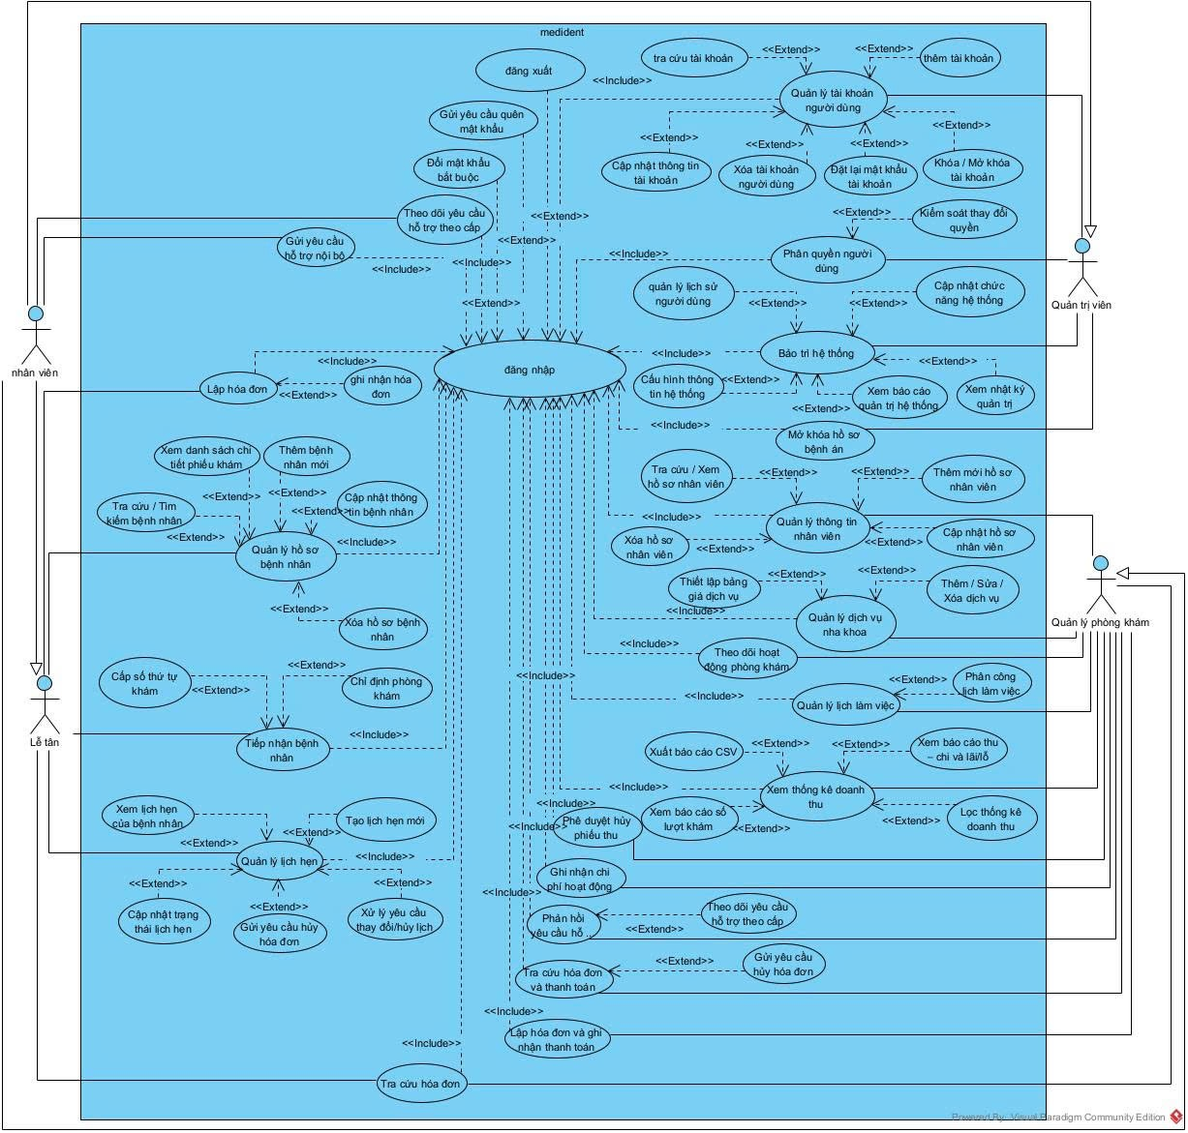
Use Case Diagram: Tổng quan chức năng
Các tác nhân và nhóm chức năng chính của hệ thống quản lý phòng khám nha khoa.
Hình 1. Sơ đồ Use Case tổng quan hệ thống quản lý phòng khám nha khoa
05

Slide 6
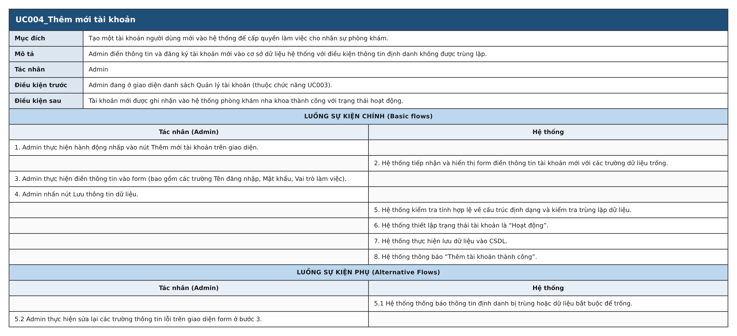
Đặc tả UC004: Thêm mới tài khoản
Tạo tài khoản đăng nhập cho nhân sự và gán vai trò làm việc trong hệ thống.
06

Slide 7
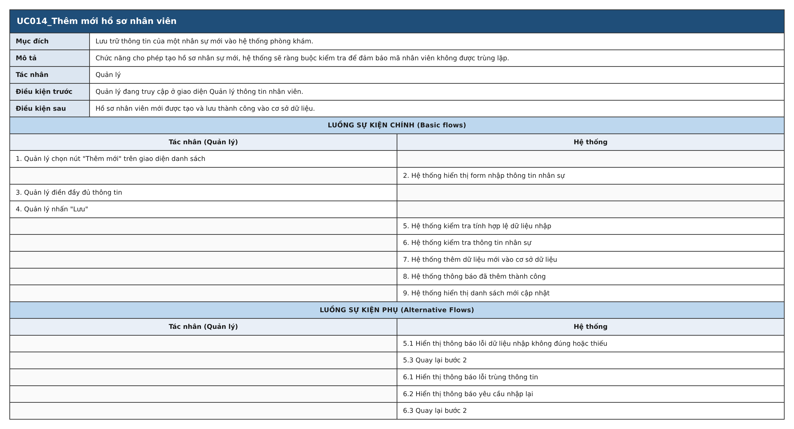
Đặc tả UC014: Thêm mới hồ sơ nhân viên
Ghi nhận thông tin nhân sự mới vào hệ thống quản lý phòng khám.
07

Slide 8
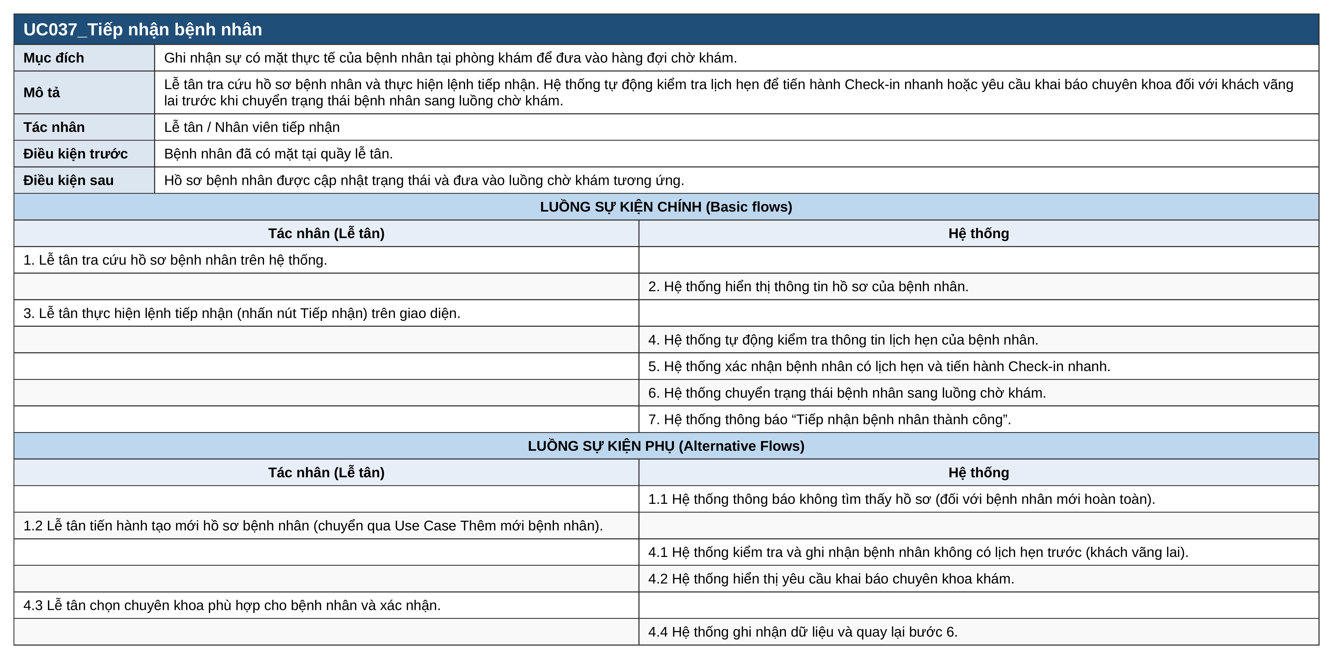
Đặc tả UC037: Tiếp nhận bệnh nhân
Ghi nhận bệnh nhân có mặt tại phòng khám và chuyển vào hàng đợi chờ khám.
08

Slide 9
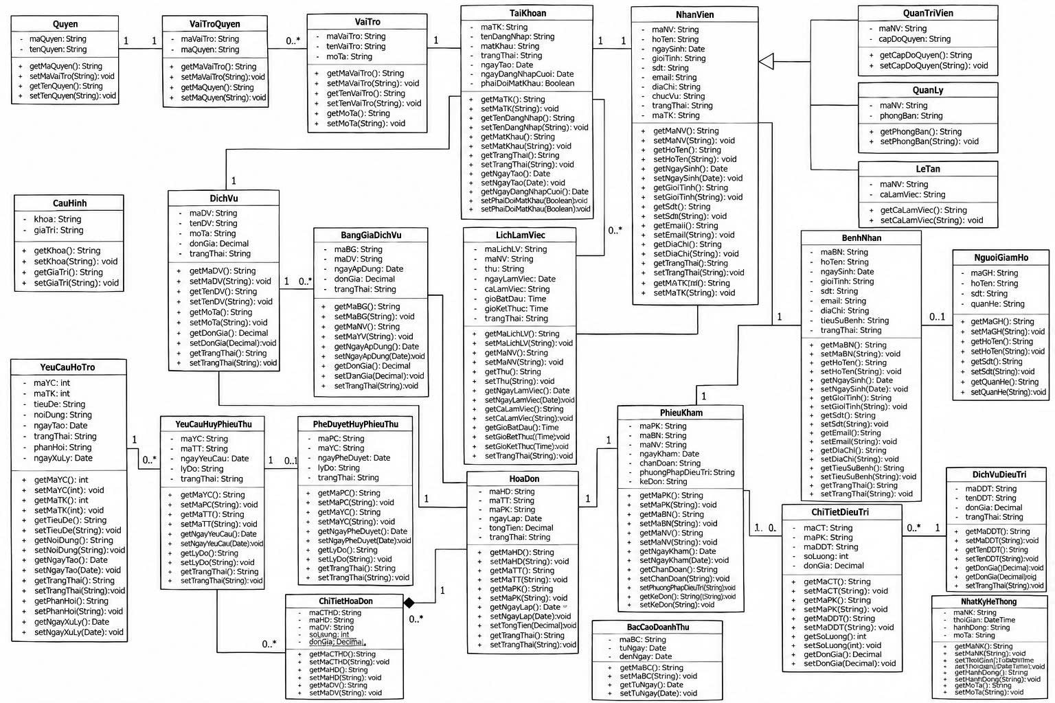
Class Diagram: Mô hình lớp thực thể
Cấu trúc các lớp nghiệp vụ và mối quan hệ chính giữa các thực thể.
Hình 2. Sơ đồ lớp thực thể (Class Diagram)
09

Slide 10
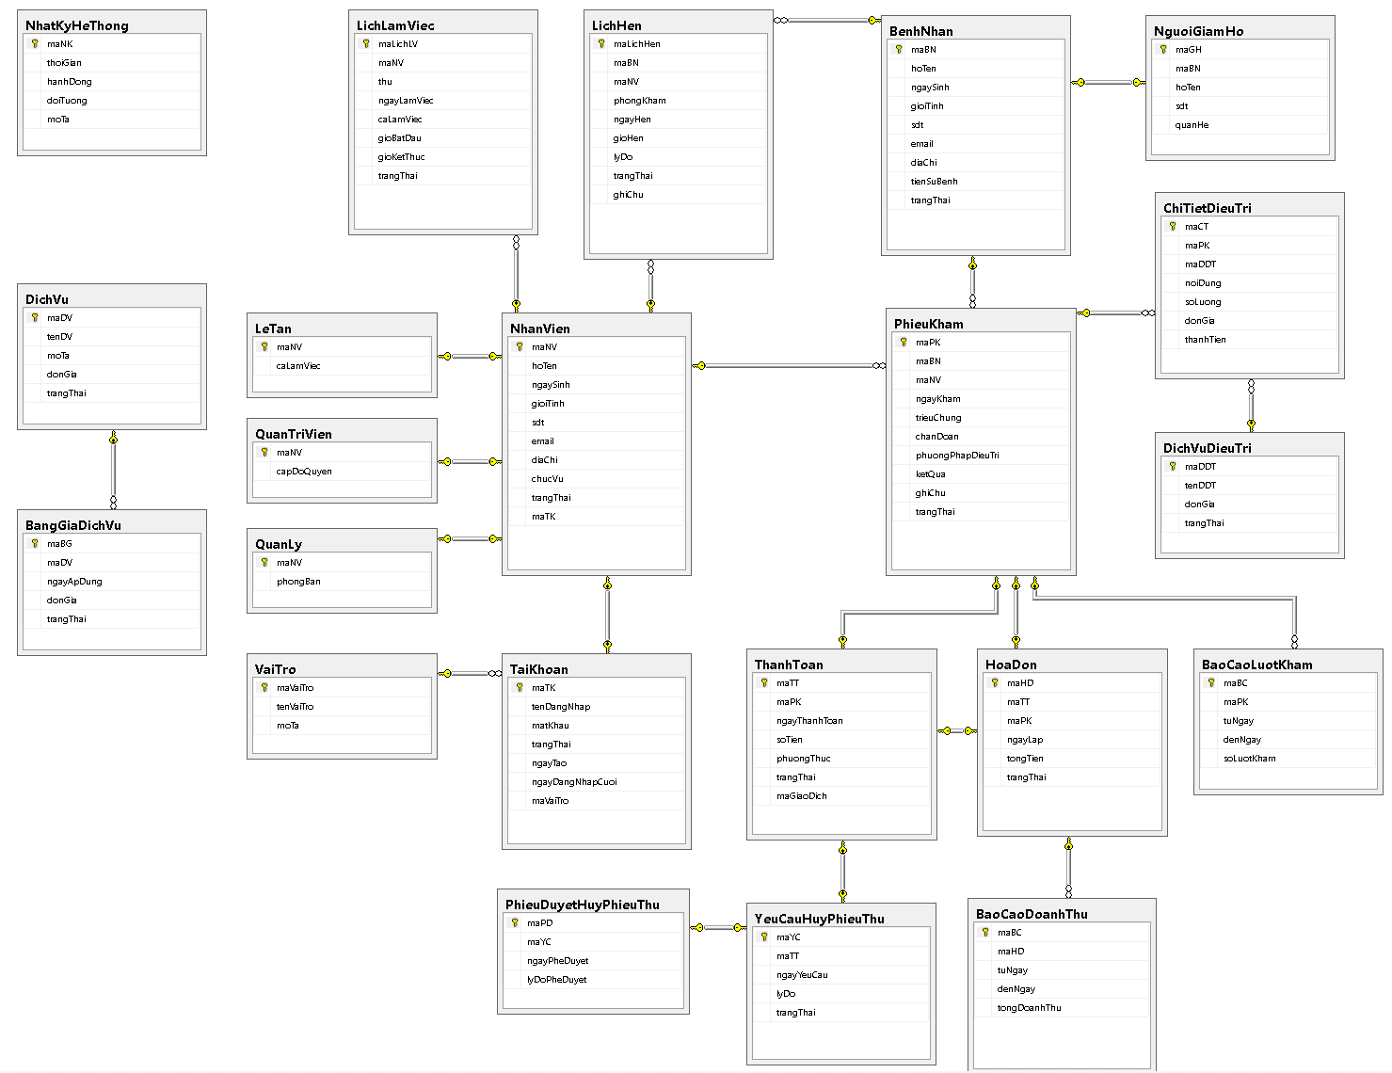
Database Diagram · SQL Server
Sơ đồ các bảng dữ liệu và liên kết khóa chính (PK), khóa ngoại (FK).
Hình 3. Sơ đồ cơ sở dữ liệu trên SQL Server (Database Diagram)
10

Slide 11
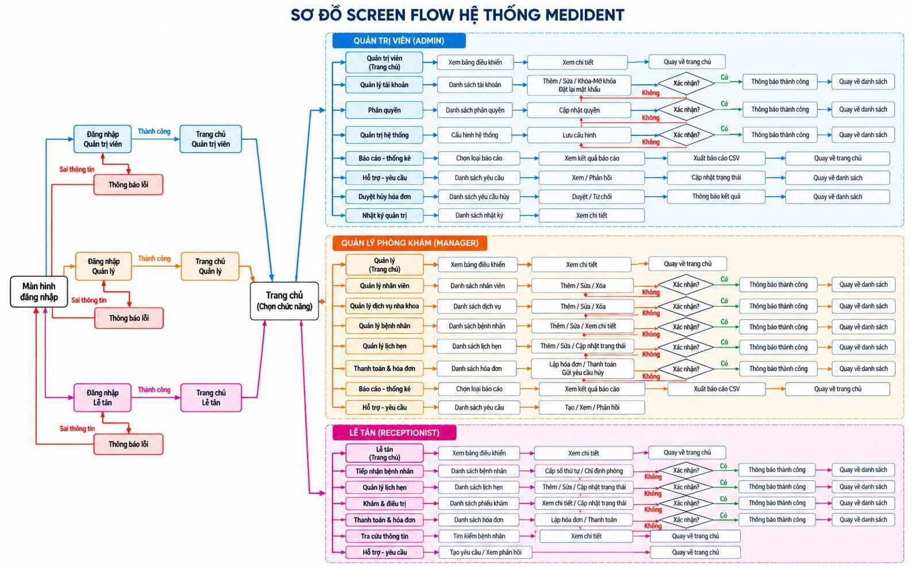
Screen Flow · Luồng chuyển màn hình
Luồng thao tác chính từ đăng nhập đến tiếp nhận, khám và hoàn tất thanh toán.
Hình 4. Sơ đồ luồng chuyển màn hình (Screen Flow)
11

Slide 12













Công nghệ sử dụng
Thiết bị vận hành và phần mềm hỗ trợ các nghiệp vụ của phòng khám nha khoa
PHẦN CỨNG
PHẦN MỀM
Máy trạm: PC/laptop tại lễ tân, khu quản lý và các bộ phận chuyên môn
Ứng dụng quản lý: giao diện theo vai trò
SQL Server: hồ sơ, lịch hẹn, hóa đơn, tài khoản
Mạng: Router, switch, Wi‑Fi; dùng chung dữ liệu giữa các bộ phận
Tiếp nhận: hồ sơ, lịch hẹn, cấp số khám
Máy chủ: chạy ứng dụng và cơ sở dữ liệu, tùy mô hình triển khai
Khám bệnh: chẩn đoán, cận lâm sàng, kê đơn
Lưu trữ dự phòng: sao lưu, phục hồi khi lỗi thiết bị hoặc sự cố vận hành
Quản lý: dịch vụ, kho thuốc, thanh toán, báo cáo
Bảo mật: đăng nhập, phân quyền, nhật ký
Figma: thiết kế, định hình bố cục màn hình
14

Slide 13

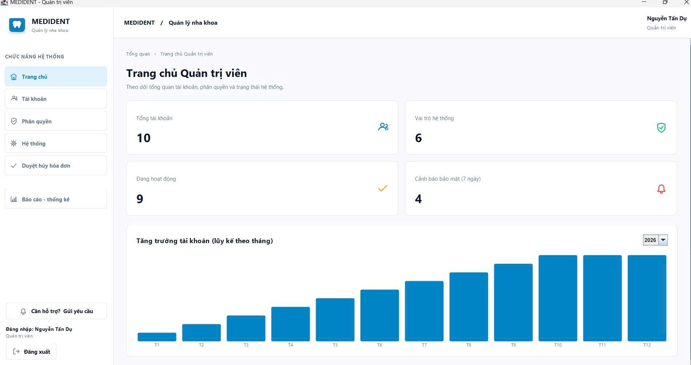



Màn hình trang chủ quản trị viên
Thống kê
Theo dõi tổng tài khoản, tài khoản hoạt động và cảnh báo bảo mật.
Tài khoản
Tra cứu, cập nhật và quản lý tài khoản người dùng.
Phân quyền
Thiết lập vai trò và quyền truy cập theo chức năng.
Hệ thống
Cấu hình, bảo trì, sao lưu/phục hồi dữ liệu và theo dõi nhật ký hoạt động.
14

Slide 14
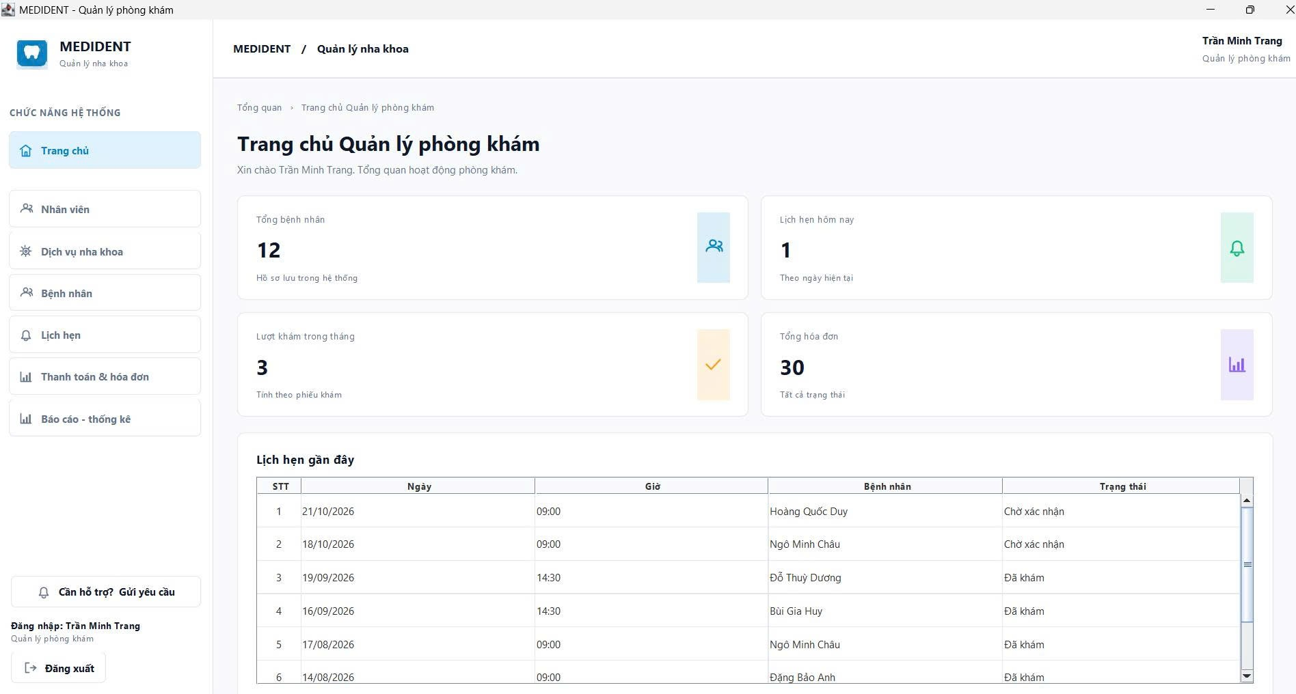


Màn hình trang chủ quản lí
Quản lý nhân viên
Theo dõi số lượng nhân viên và quản lý thông tin nhân sự của phòng khám.
Quản lý dịch vụ
Theo dõi danh sách dịch vụ nha khoa và tình trạng áp dụng.
Thống kê doanh thu
Tổng hợp doanh thu theo ngày, tháng và theo dõi hiệu quả hoạt động phòng khám.
15

Slide 15
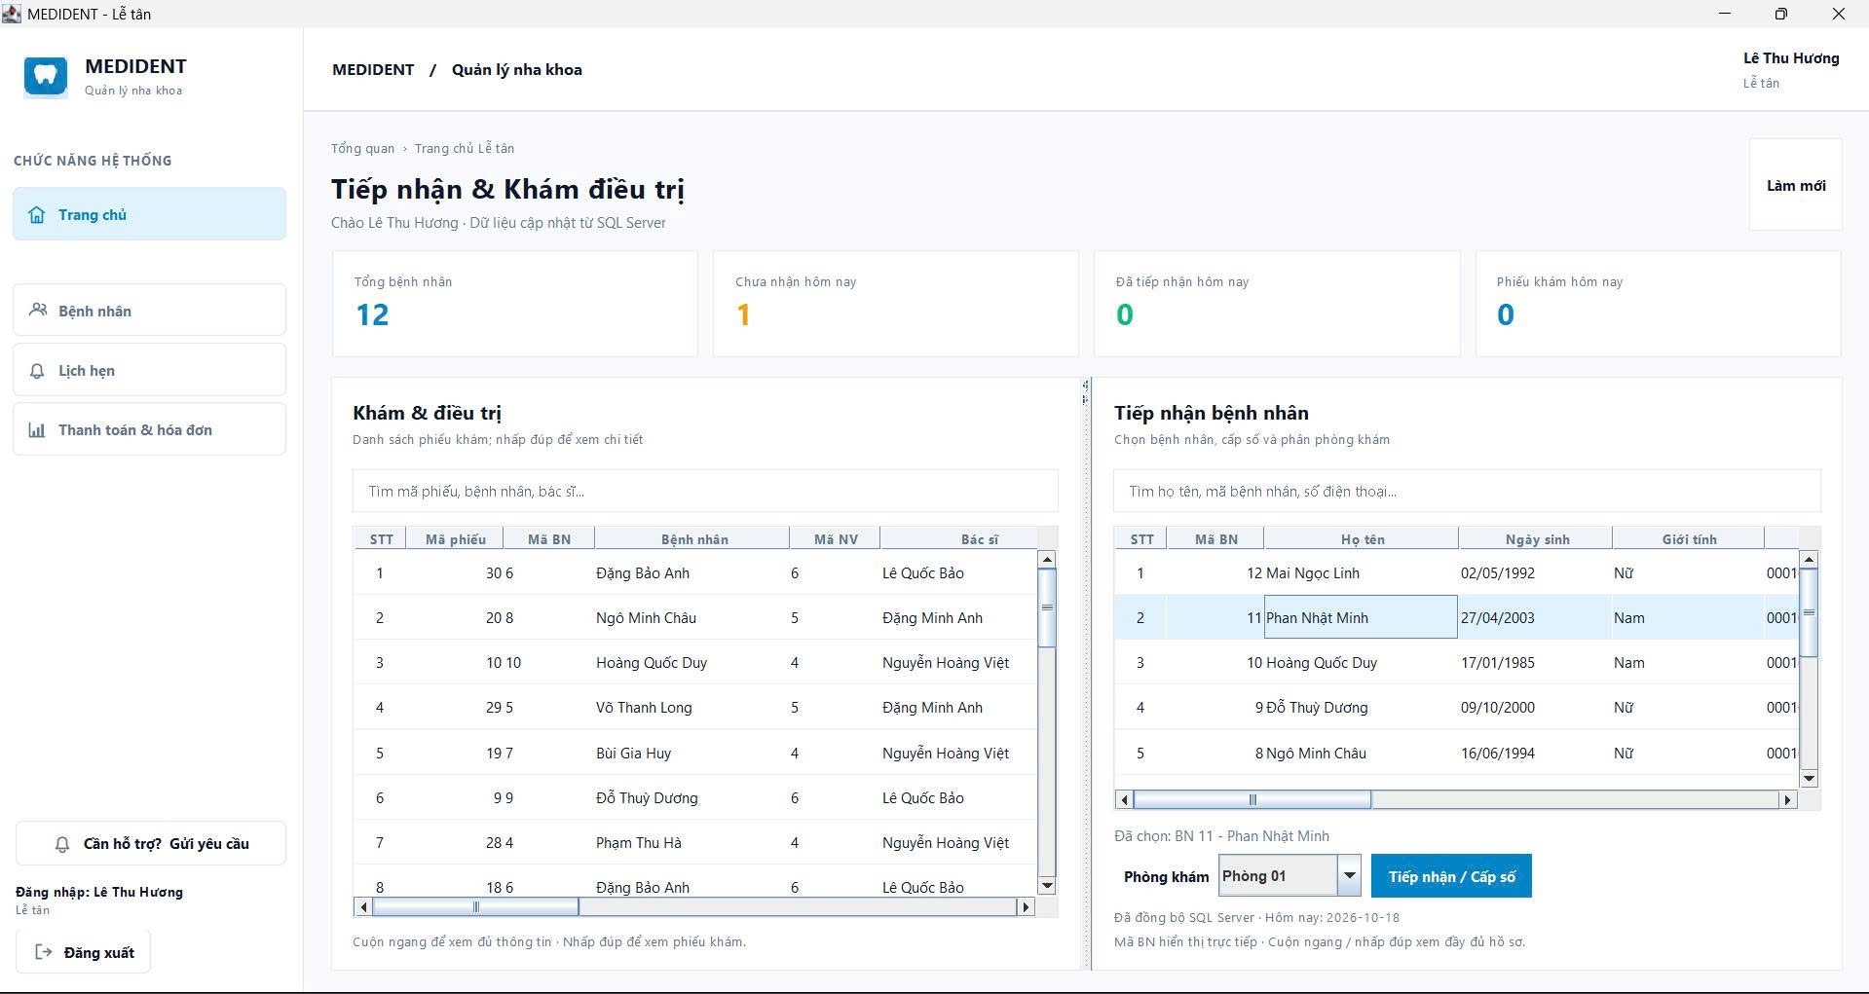



Màn hình trang chủ lễ tân
Quản lý lịch hẹn
Theo dõi lịch khám, xác nhận lịch hẹn và kiểm tra bệnh nhân đến khám.
Tiếp nhận bệnh nhân
Tra cứu thông tin, chọn bệnh nhân và cấp số thứ tự tiếp nhận.
Thanh toán và hóa đơn
Tra cứu hóa đơn, hỗ trợ thanh toán và theo dõi doanh thu trong ngày.
16

Slide 16











Kiểm thử
Kiểm chứng chức năng, trải nghiệm và độ tin cậy của hệ thống
CHỨC NĂNG
GIAO DIỆN · HIỆU NĂNG
BẢO MẬT
Đăng nhập, phân quyền
Chặn Quản lý vào menu Admin
Hiển thị đúng tiếng Việt
Kiểm tra dữ liệu nhập
Tài khoản khóa không lộ thông tin
Chọn đúng dòng khi sắp xếp
Cấp số khám, hủy hóa đơn, báo cáo
Báo lỗi khi mất kết nối SQL Server
Không ghi dữ liệu lỗi
Kết quả: [x]/12 test case đạt · Chi tiết xem báo cáo kiểm thử
18

Slide 17
Kế hoạch khởi nghiệp
Từ đồ án học phần đến sản phẩm quản lý phòng khám có khả năng thương mại hóa
3 vai trò
3 nguồn thu
30 triệu đồng
Quản trị viên · Quản lý · Lễ tân
Cài đặt · Hỗ trợ định kỳ · Tùy chỉnh
Dự toán khởi động (kịch bản ước tính)
Lộ trình 12 tháng
1
Tháng 1–2
2
Tháng 3–4
3
Tháng 5–6
4
Tháng 7–12
Hoàn thiện MVP
Kiểm thử thực địa
Thí điểm có kiểm soát
Thương mại hóa thử nghiệm
Sửa lỗi, kiểm thử nghiệp vụ, chuẩn bị tài liệu
Phỏng vấn 3–5 cơ sở, demo, thu phản hồi
Thí điểm 1–2 cơ sở khi đủ điều kiện bảo mật, sao lưu
Chuẩn hóa cài đặt, hợp đồng, kiểm tra mô hình phí
Notes:
MediDent: phần mềm quản lý vận hành phòng khám nha khoa quy mô nhỏ và vừa (Java Swing + SQL Server). Lộ trình tính từ lúc nhóm quyết định triển khai, không phải các mốc đã hoàn thành. Dự toán 30 triệu đồng là kịch bản ước tính, chưa tính lao động nhóm và thuế. Nguồn thu: phí cài đặt/cấu hình, phí bảo trì hỗ trợ, phí tùy chỉnh. Không bán dữ liệu bệnh nhân.

Slide 18
Kết luận và hướng phát triển
Nền tảng đã hình thành; giá trị tiếp theo đến từ hoàn thiện, tích hợp và mở rộng thông minh
ĐÃ ĐẠT
HẠN CHẾ
TIẾP THEO
Ứng dụng desktop Java Swing + SQL Server với 3 vai trò đăng nhập
Phân quyền theo CSDL, ẩn chức năng khi không có quyền
Quy trình tiếp nhận, lập hóa đơn và gửi – duyệt hủy
Báo cáo doanh thu, ghi chi phí, xuất CSV
Chưa phải hồ sơ bệnh án điện tử; chưa có kê đơn, chẩn đoán
Chưa có dữ liệu thị trường hay doanh thu thực tế
Chưa kiểm thử bảo mật và tuân thủ pháp lý đầy đủ
Chưa đánh giá với phòng khám thật
Hoàn thiện MVP, kiểm thử nghiệp vụ
Phỏng vấn 3–5 phòng khám, demo, đo thời gian thao tác
Thí điểm 1–2 cơ sở khi đủ điều kiện bảo mật, sao lưu
Mở rộng: nhắc tái khám, kiểm tra trùng lịch, nhập Excel
Notes:
Tóm tắt: MediDent đã có nền tảng quản lý vận hành cho 3 vai trò. Hạn chế: chưa phải bệnh án điện tử, chưa có dữ liệu thị trường, chưa kiểm thử bảo mật/pháp lý đầy đủ. Bước tiếp theo bám lộ trình 12 tháng ở slide 19.

Slide 19
Cảm ơn quý thầy cô
và các bạn đã theo dõi
Mời câu hỏi và thảo luận
NHÓM 7 · KÊNH LIÊN HỆ NỘI BỘ

